Slide 1



ESTADO DE SANTA CATARINA
SECRETARIA DE ESTADO DA SAÚDE
SUPERINTENDÊNCIA DE PLANEJAMENTO E GESTÃO
DIRETORIA DE PLANEJAMENTO, CONTROLE E AVALIAÇÃO DO SUS
GERÊNCIA DE COORDENAÇÃO DA ATENÇÃO BÁSICA
NASF EM SANTA CATARINA: PANORAMA
ENCONTRO NASF – QUALISUS REDE Região Metropolitana Grande Florianópolis
Florianópolis, 21 e 22 de maio 2014

Slide 2
Os NASF foram criados pelo Ministério da Saúde em 2008 com o objetivo de apoiar a consolidação da Atenção Básica no Brasil, ampliando sua abrangência e resolubilidade.
São equipes multiprofissionais, que devem trabalhar de forma integrada às equipes Saúde da Família, apoiando-as e compartilhando saberes.
A lógica do trabalho deve ser pautada no apoio matricial: integração das equipes de SF, de perfil generalista, com profissionais de diferentes núcleos de conhecimento.

Slide 3
MARCOS LEGAIS
Portaria nº 154/2008 – Instituiu o NASF, modalidades 1 e 2
(revogada)
SC – inova e institui o NASF SC, modalidades 1 e 2 – forma de adesão dos municípios com 1 a 3 ESF
Deliberação CIB 023 de 24/04/2009 - incentivo financeiro estadual aos NASF SC para apoiar os municípios que estão impossibilitados de cumprir os requisitos exigidos no Art. 5º e no Art. 6º da Portaria GM nº 154.
PNAB 2488/2011 – Política Nacional da Atenção Básica

Slide 4
MARCOS LEGAIS
Portaria nº 3.124/2012 – cria o NASF 3 e redefine parâmetros de vinculação das equipes
Deliberação CIB 440/2013
- Aprova o incentivo estadual para cofinanciamento dos NASF SC e NASF Federal, modalidades 1, 2 e 3.
Orienta a migração do NASF SC para o NASF Federal

Slide 5
FINANCIAMENTO
Valor por Equipe | Federal | Estadual (SC)
Equipe NASF 1 Fed | 20.000,00 | 3.000,00
Equipe NASF 2 Fed | 12.000,00 | 2.500,00
Equipe NASF 3 Fed | 8.000,00 | 2.000,00
Equipe NASF SC 1 |  | 8.000,00
Equipe NASF SC 2 |  | 4.000,00
Média no 1º Quadrimestre de 2014:
211 Equipes NASF receberam recursos financeiros do Ministério da Saúde
Em abril/2014 :
190 Municípios receberam incentivo financeiro;
216 Equipes NASF receberam incentivo financeiro Estadual e Federal

Slide 6
NASF IMPLANTADOS EM SC
MACRORREGIÃO | NASF 1 | NASF 2 | NASF 3 | NASF SC* | TOTAL
Grande Fpolis | 20 | 3 | 1 | 8 | 32
Grande Oeste | 9 | 18 | 27 | 5 | 59
Meio Oeste e Serra Catarinense | 8 | 8 | 16 | 1 | 33
Planalto Norte e Nordeste | 09 | 3 | 1 | 2 | 15
Sul | 17 | 5 | 5 | 5 | 32
Vale do Itajaí e Foz | 18 | 5 | 15 | 7 | 45
TOTAL SC | 81 | 42 | 65 | 28 | 216
*Temos NASF SC que estão em migração para o Federal
** NASF implantados e registrados no SCNES Maio/2014

Slide 7
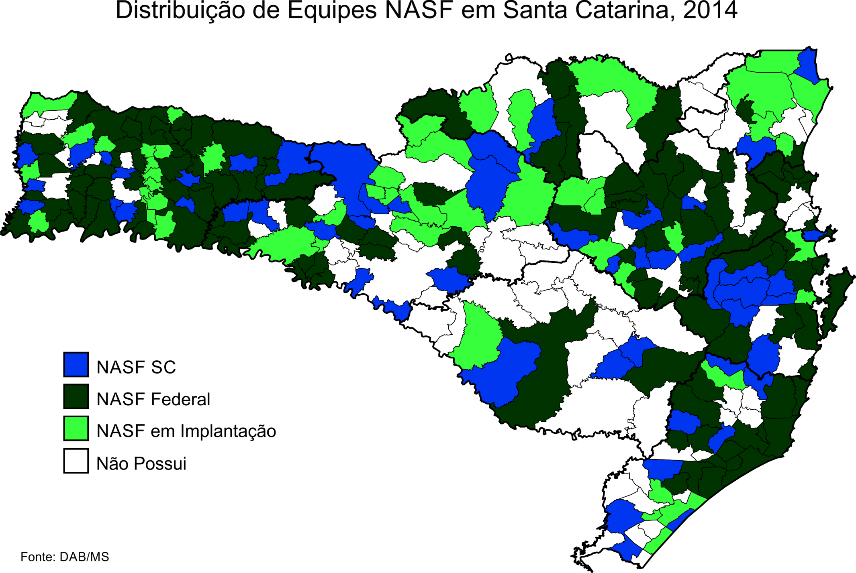

Slide 8
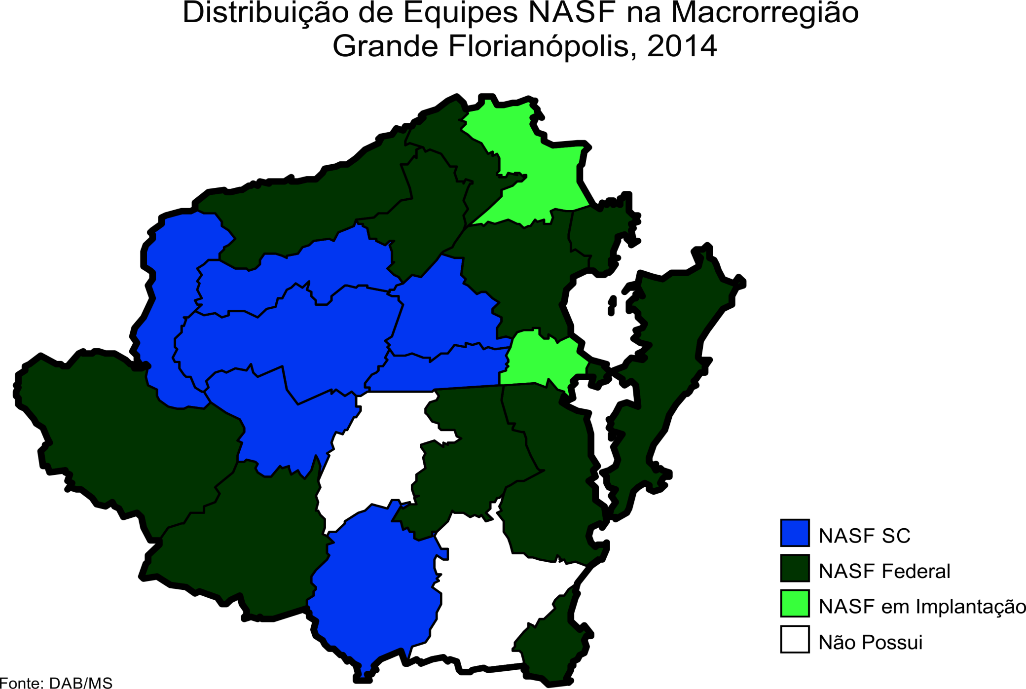
MAPA ESTADUAL

Slide 9

OBRIGADA !
Lizete Contin
Gerente da GEABS/SES
geabs@saude.sc.gov.br
(48) – 3212-1695

